Slide 1
网络流模型
Milky Way
slyz

Slide 2
线性规划/流量等式建图

Slide 3
引入
每个政策可以重复提出。
每提出一次政策 A，就会失去甲地 2 票，得到乙地 5 票、丙地 3 票。
希望提出最少的政策，得到至少甲地 50 票，乙地 100 票，丙地 25 票。
政策 | 甲地 | 乙地 | 丙地
A | -2 | 5 | 3
B | 8 | 2 | -5
C | 0 | 0 | 10
D | 10 | 0 | -2

Slide 4
引入
设 x1 表示提出政策 A 的次数，x2 表示提出政策 B 的次数，……
最小化
满足约束条件
政策 | 甲地 | 乙地 | 丙地
A | -2 | 5 | 3
B | 8 | 2 | -5
C | 0 | 0 | 10
D | 10 | 0 | -2

Slide 5
NOI 2008 志愿者招募
这个项目需要 N 天才能完成，其中第 i 天至少需要 Ai 个人，一共有 M 类志愿者可以招募。其中第 i 类可以从第 Si 天工作到第 Ti 天，招募费用是每人 Ci 元。布布希望用尽量少的费用招募足够的志愿者，希望你帮他设计一种最优的招募方案。
1 ≤ N ≤ 1000，1 ≤ M ≤ 10000。

Slide 6
NOI 2008 志愿者招募
设第 i 种志愿者招募 Xi 人，费用 Ci 元 / 人，得不等式：
X1 >= 2，X1 + X2 >= 5，X2 + X3 >= 2
添加变量 Yi 转换成等式为：
X1 - Y1 = 2，X1 + X2 - Y2 = 5，X2 + X3 - Y3 = 2
差分得：
X1 - Y1 = 2，X2 + Y1 - Y2 = 3，- X1 + X3 + Y2 - Y3 = - 3，- X2 - X3 + Y3 = - 2
种类 | 1 | 2 | 3
时间 | 1~2 | 2~3 | 3
费用 | 2 | 5 | 2
每天需要人数分别为 2, 5, 2

Slide 7
NOI 2008 志愿者招募
每个式子作为一个结点，建模：
如果一个等式右边为非负整数 c，从源点 S 向该等式对应的顶点连接一条容量为 c，权值为 0 的有向边；如果一个等式右边为负整数 c，从该等式对应的顶点向汇点 T 连接一条容量为 c，权值为 0 的有向边。
如果一个变量 Xi 在第 j 个等式中出现为 Xi，在第 k 个等式中出现为 -Xi，从顶点 j 向顶点 k 连接一条容量为 ∞，权值为 Ci 的有向边。
如果一个变量 Yi 在第 j 个等式中出现为 Yi，在第 k 个等式中出现为 -Yi，从顶点 j 向顶点 k 连接一条容量为 ∞，权值为 0 的有向边。
最小费用流。

Slide 8
性质
利用最大流中点的流入量 = 流出量；
设 Y 将不等式转化成可用最大流表示的等式；
差分使得对于每个 Xi 均有 -Xi，Xi 向 -Xi 连边保证流量平衡。

Slide 9
数据结构优化建图

Slide 10
基本概念
100000 个结点，每个结点向 [L, R] 内的所有点连边。

Slide 11
UOJ #77 A+B Problem
从前有 n 个方格排成一行，从左至右依次编号为 1, 2, …, n。有一天思考熊想给这 n 个方格染上黑白两色。第 i 个方格上有 6 个属性：ai, bi, wi, li, ri, pi。如果方格 i 染成黑色就会获得 bi 的好看度，染成白色就会获得 wi 的好看度。如果方格 i 是黑色，并且存在一个 j 使得 1≤j<i 且 li≤aj≤ri 且方格 j 为白色，那么方格 i 就被称为奇怪的方格。如果方格 i 是奇怪的方格，就会使总好看度减少 pi。
问所有染色方案中最大的好看度是多少。
n <= 5000，a <= 10^9，b,w <= 200000，p <= 300000。

Slide 12
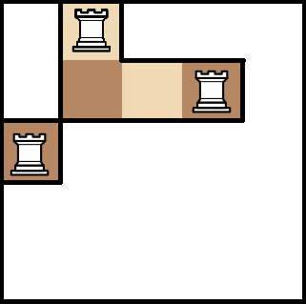
CF 793G Oleg and chess
一个 n * n 的棋盘，只能在一部分固定的方格内放置棋子，要求使放置的棋子数目最多且不互相攻击（一个棋子可以攻击同行或同列的棋子）。
n <= 10000。

Slide 13
数据结构增广费用流

Slide 14
CF172 k-Maximum Subsequence Sum
给你一个长为 n 的数列，m 次询问 [L, R] 内 k 个不重叠的连续子序列的最大和是多少。
1 ≤ n, m ≤ 10^5，1 ≤ l ≤ r ≤ n，1 ≤ k ≤ 20。

Slide 15
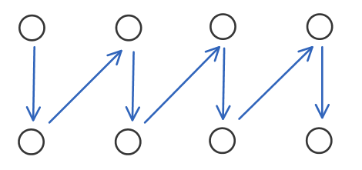
CF172 k-Maximum Subsequence Sum
每次选取和最大的一段连续区间，累计答案后赋值为 0。

Slide 16
MoreStep胡策题
一棵 n 个节点的树，从中选取 m 个叶子节点，最大化所有叶子节点到根的路径和，当然经过多次的节点的点权只能计算一次。
1 ≤ n, m ≤ 100000。

Slide 17
性质
利用每次选择最小费用的增流链增流的原理。

Slide 18
最大密度子图

Slide 19
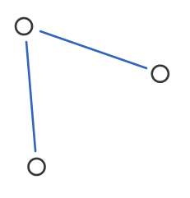
基本概念
定义一个无向图的密度为边数与点数的比值，最大密度子图是一个具有最大密度的子图。
最大密度为2/3

Slide 20
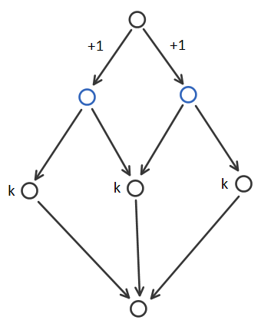
基本概念
二分答案 k，即 ，建出最大权闭合子图模型，边的费用为 1，点的费用为 k；
最小费用即 的值，若该值恰好为 0，则 k 即为答案；
否则，若该值小于 0，则 k 大于答案；
若该值大于 0，则 k 小于答案。

Slide 21
基本概念
简单证明：
若|E|>k*|V|，说明还存在一个密度更大的子图；
若|E|<k*|V|，说明任何一个子图的密度都小于 k；
若|E|=k*|V|，存在密度为 k 的子图，且不存在密度比 k 大的子图。

Slide 22
混合图欧拉回路

Slide 23
基本概念
无向图中存在欧拉回路的条件：每个点的度数均为偶数。
有向图中存在欧拉回路的条件：每个点的入度=出度。
无向图中存在欧拉路径的条件：每个点的度数均为偶数或者有且仅有 2 个度数为奇数的点。
有向图中存在欧拉路径的条件：除了 2 个点外，其余的点入度=出度，且在这 2 个点中，一个点的入度比出度大 1，另一个出度比入度大 1。
将所有无向边随机定向，S 向所有出度>入度的点连容量为 (出度 - 入度) / 2 的边，所有入度>出度的点向 T 连容量为 (入度 - 出度) / 2 的边，将所有原来是无向边的边的容量设为 1，S 向 T 跑最大流，flow = 1 的边方向需要取反。当且仅当 S 发出的所有边都满流时，存在欧拉回路。

Slide 24
唯一性判定

Slide 25
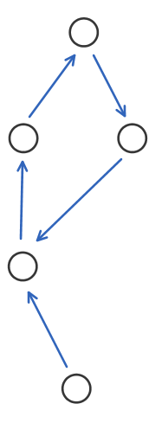
最大匹配必须边
定义：只要不走该边，最大匹配数就会减少。
判断：(u, v) 流量为 1 且在残量网络上属于不同的强联通分量。
做法：先求一遍最大匹配，得出任意一组匹配边(一定包含所有必须边)，将流量为 1 的边反向，在新图上求强连通分量，在这组匹配边中，两端点不属于同一强联通分量的为必须边。
证明：将边反向相当于退流，两个端点属于同一强连通分量意味着将该流退回去后，
还有另一条等效流可以再流回来，因此当且仅当两个端点不在同一强连通分量时为必须边。

Slide 26
最大匹配可行边
定义：走或不走该边，最大匹配数都不会减少。
判断：在残量网络上属于同一个强连通分量。
做法与证明同上。

Slide 27
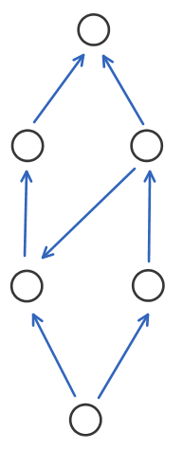
最大匹配非可行边
定义：只要走了该边，最大匹配数就会减少。
判断：(u, v) 流量为 0 且在残量网络上属于不同的强联通分量。
做法同上。
证明：流量为 0 显然，又因为它不是可行边，所以在新图中两端点属于不同的强连通分量，
是前两者的补集。

Slide 28
最小割树 Gomory-Hu tree

Slide 29
ZJOI 2011 最小割
给出一张图，问有多少对点的最小割容量不超过 x。
n<=150，m<=3000。

Slide 30
带花树

Slide 31
ZJOI 2011 最小割
给出一张图，问有多少对点的最小割容量不超过 x。
n<=150，m<=3000。

Slide 32
上下界网络流

Slide 33
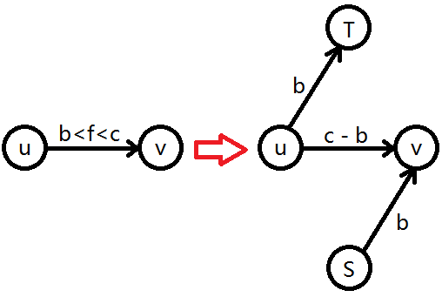
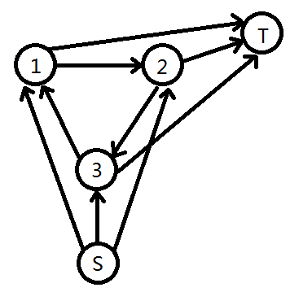
无源无汇有上下界的可行流
建立超级源 SS 和超级汇 TT：( 图中省略成 S 和 T )
一般的，无源无汇是循环流。
从SS->TT跑最大流，当SS发出的所有边满流时有可行流，每条边的可行流量为b[ i ]+flow[ i ]；否则没有可行流。
若有源有汇，从汇点向源点连无下界、上界为INF的边，转化成无源无汇。

Slide 34
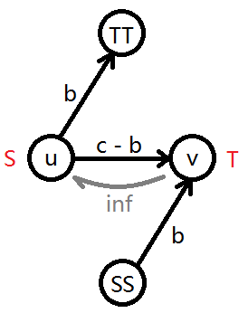
有源有汇有上下界
最大/最小流：
添加边T->S，求一遍可行流，若不存在则退出，否则：
1. 删除边T->S，S->T跑最大流就是最大流量；
2. SS->TT跑最大流，添加边T->S，SS->TT跑最大流，边T->S的流量为最小流量。
费用流：
同上，连边T-S，SS->TT跑费用流，答案为 mincost + sigma( d[ i ] * cost[ i ] )。

Slide 35
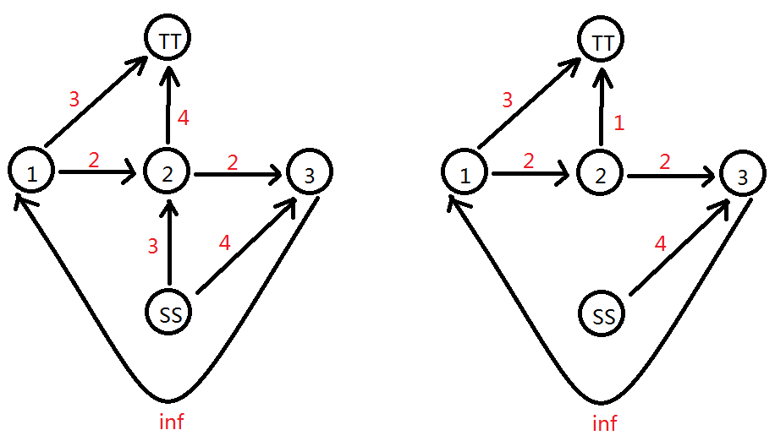
上下界建图
按照如上图所示的建图，u->v 的容量为 c - b，但 u->TT 和 SS->v 要优化。
对于原图中的某一个点 i，记 d( i ) 为流入这个点的所有边的下界和减去流出这个点的所有边的下界和
若 d( i )>0，那么连边 ss->i，流量为 d( i )
若 d( i )<0，那么连边 i->tt，流量为 -d( i )

Slide 36
常用定理

Slide 37
二分图
最小顶点覆盖 = 最大匹配
最小路径覆盖 = n - 最大匹配 ( 无向图为 n - 最大匹配 / 2 )
最大独立集 = n - 最小顶点覆盖 = n - 最大匹配
最大团 = 补图的最大独立集
点覆盖集与点独立集互为补集
没有奇环的图都可以转化成二分图
强调，顶点覆盖集、独立集定义在二分图上，属于黑白染色；路径覆盖属于拆点制造二分图。

Slide 38
k-完备匹配
霍尔定理：若一个二分图是k正则二分图(每个点的度数均为k)，则该图存在k个不相交的完备匹配。
Q：给出一个有n个点的二分图，是否存在k个不相交的完备匹配？
A：根据霍尔定理，二分图建模，按照每个点的度数分配容量，根据是否满流判断是否有解。
Q：输出方案？
A：去掉不在k-正则二分图中的边，再进行 k 次匈牙利算法（Hopcroft-Carp）。

Slide 39
清奇脑回路

Slide 40
BZOJ 2561 最小生成树
给定一个边带正权的连通无向图 G=(V, E)，其中 N=|V|，M=|E|，N 个点从 1 到 N 依次编号，给定三个正整数 u, v，和 L (u≠v)，假设现在加入一条边权为 L 的边 (u, v)，那么需要删掉最少多少条边，才能够使得这条边既可能出现在最小生成树上，也可能出现在最大生成树上？
N ≤ 20000，M ≤ 200000，L ≤ 20000。

Slide 41
CQOI 2014 危桥
Alice 和 Bob 居住在一个由 N 座岛屿组成的国家，岛屿被编号为 0 到 N-1。某些岛屿之间有桥相连，桥上的道路是双向的，但一次只能供一人通行。其中一些桥由于年久失修成为危桥，最多只能通行两次。Alice 希望在岛屿 al 和 a2 之间往返 an 次（从 al 到 a2 再从 a2 到 al 算一次往返）。同时，Bob 希望在岛屿 bl 和 b2 之间往返 bn 次。这个过程中，所有危桥最多通行两次，其余的桥可以无限次通行。请问 Alice 和 Bob 能完成他们的愿望吗？
4 <= N < 50，0 <= a1, a2, b1, b2 <= N-1，1 <= an, bn <= 50

Slide 42
SDOI 2013 费用流
对于一张给定的运输网络，Alice 先确定一个最大流，如果有多种解，Alice 可以任选一种；之后 Bob 在每条边上分配单位花费（单位花费必须是非负实数），要求所有边的单位花费之和等于 P。
总费用等于每一条边的实际流量乘以该边的单位花费。需要注意到，Bob 在分配单位花费之前，已经知道 Alice 所给出的最大流方案。现在 Alice 希望总费用尽量小，而 Bob 希望总费用尽量大。我们想知道，如果两个人都执行最优策略，最大流的值和总费用分别为多少。
N < = 100，M < = 1000，1 < = 每条边的最大流量 < = 50000，1 < = P < = 10。

Slide 43
SDOI 2014 Lis

Slide 44
CQOI 2012 交换棋子

Slide 45
WC 2007 剪刀石头布

Slide 46
BZOJ 3308 九月的咖啡店

